Slide 1
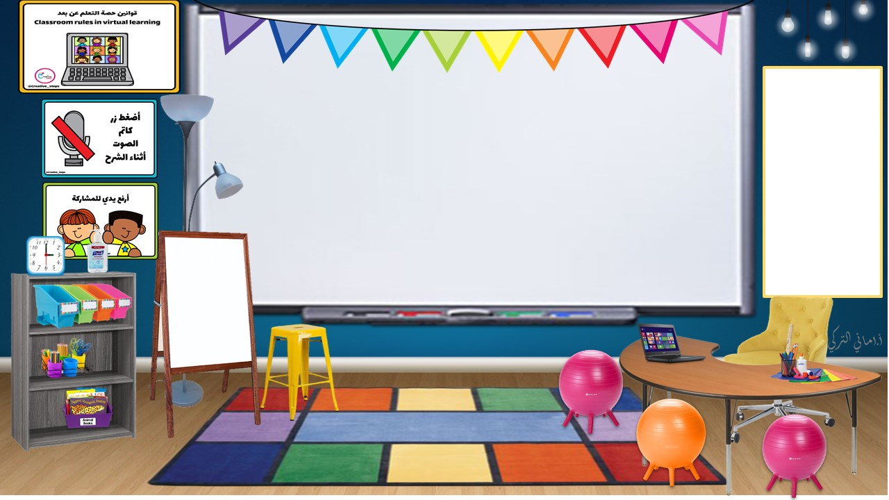
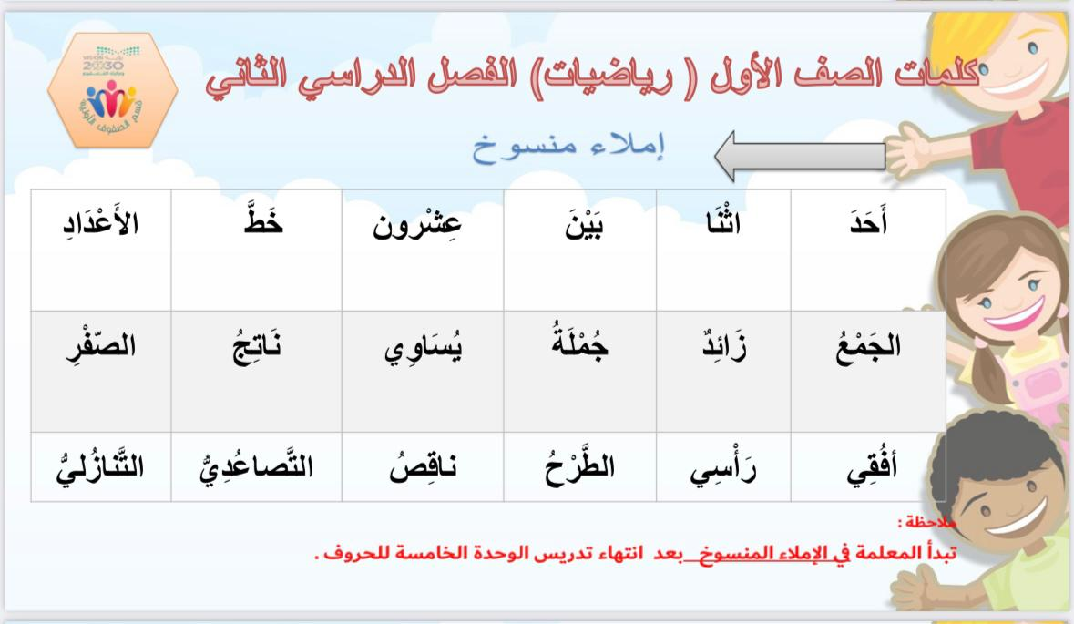

Slide 2



Slide 3


Slide 4


Slide 5


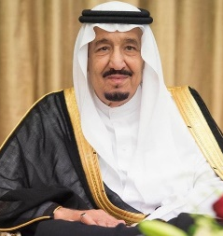
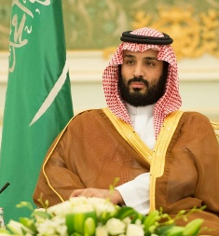

Slide 6


Slide 7

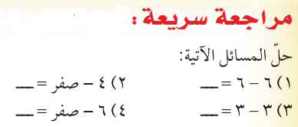

Slide 8
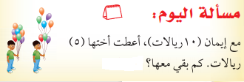

10 – 5 = 5

Slide 9

التاريخ :26 / 6 / 1444هـ
المادة : رياضيات
الفصل السابع: الطرح
موضوع الدرس : أحل المسألة
فكرة الدرس والهدف منه:
رسم صورة لحل المسألة
صفحة
66

Slide 10
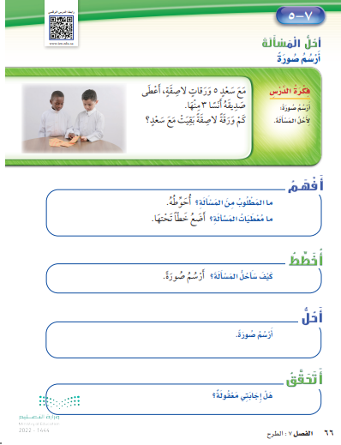


أرسم صورة لأحل
المسألة
x
x
x
نعم 5 – 3 = 2

Slide 11
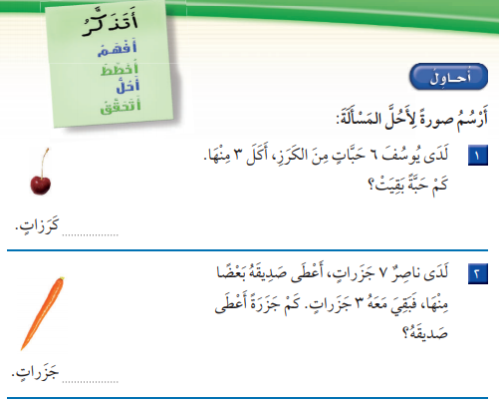


x
x
x

Slide 12
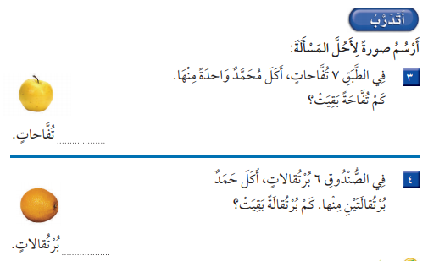


x
x
x

Slide 13
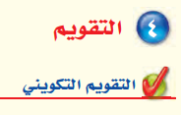

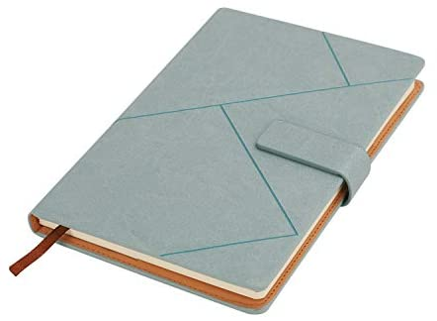

Slide 14

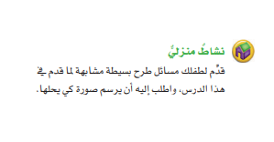
واجب

Slide 15


